Slide 1


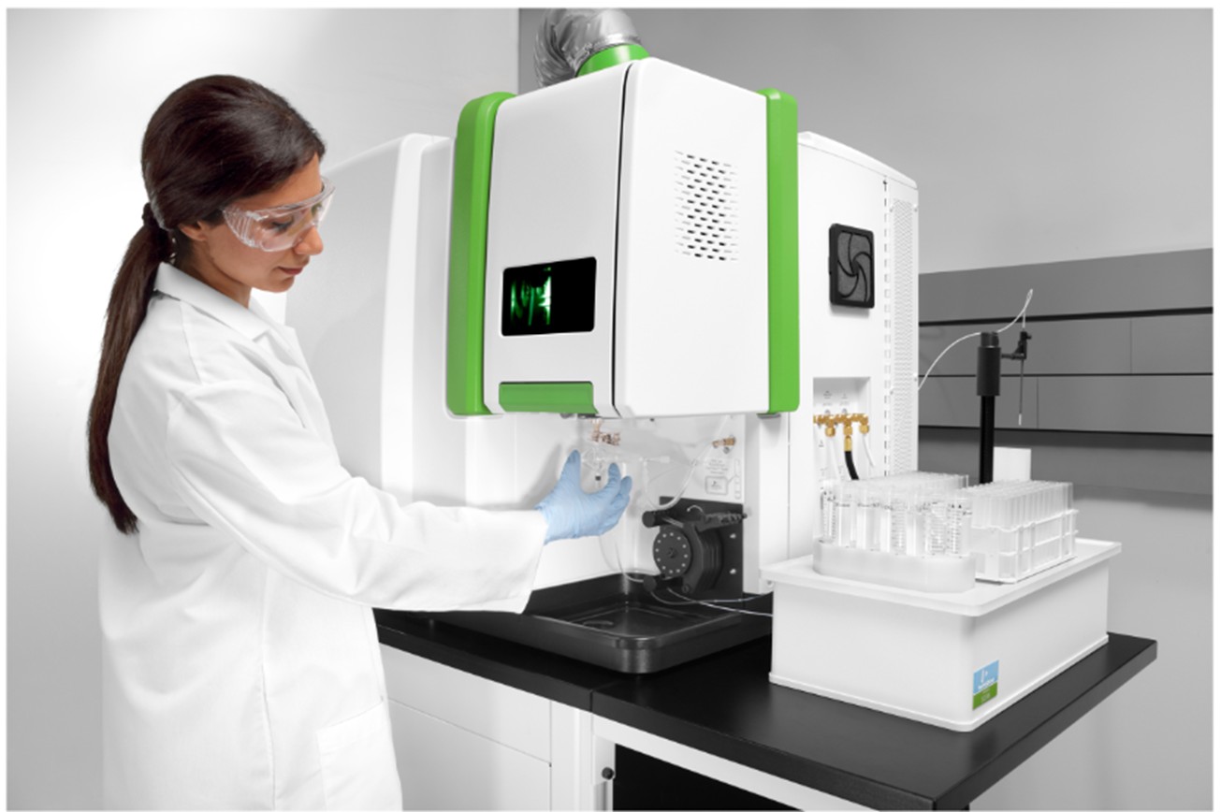
PerkinElmer
Avio 500 ICP-OES
Vadonatúj szimultán ICP-OES készülék a piacvezetőtől
Jurdi Dániel
Per-Form Hungária Kft.
jurdi.daniel@per-form.hu
Atomspektroszkópiai Szeminárium 2017

Slide 2
Történelem
Piacvezető ICP-OES közel 25 éve
Optima 3000
1995 Optima 3000DV
2016 Avio 200
2001 Optima 4300
Optima 2000
2011 Optima 8x00
2005 Optima 5300
Optima 2100
2007 Optima 7x00

Slide 3
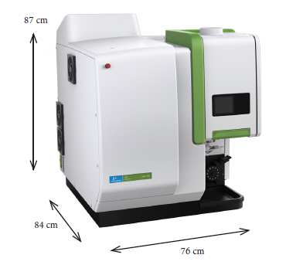
Avio 500 ICP-OES jellemzők
„Flat Plate” technológia az Ar fogyasztás csökkentése érdekében
Valódi szimultán készülék
Kettős plazma megfigyelés
Kis méret
PlasmaCam
Vertikális torch
PlasmaShear rendszer
Nagy teljesítményű optikai rendszer
4-csatornás, 12-görgős perisztaltikus pumpa
Interferencia korrekció: MSF & IEC
Syngistix: adatok értékelése, kalibráció szerkesztése

Slide 4
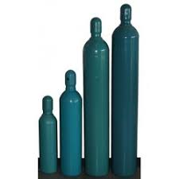
Avio 500: Flat Plate Technológia
50%-al kevesebb Ar fogyasztás
Avio és Optima ICP-OES rendszerek összes Ar fogyasztása mérés közben nem haladja meg a 9 liter/perc értéket normál, híg vizes oldatok beporlasztása esetén.
Robusztus plazma minden minta esetén
Hagyományos tekercshez képest a karbantartás és a fogyóeszközök költségeinek csökkentése
Notes:
Adjust your yearly value depending on your local value. Show Excel calculation sheet for adjustment per customer.
How important is argon cost to you?
Do you use cylinder or dewar?
How many ICPs running off of 1 dewar?

Slide 5
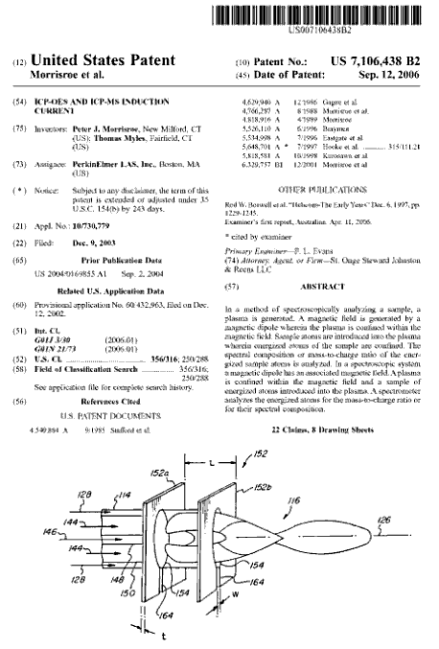
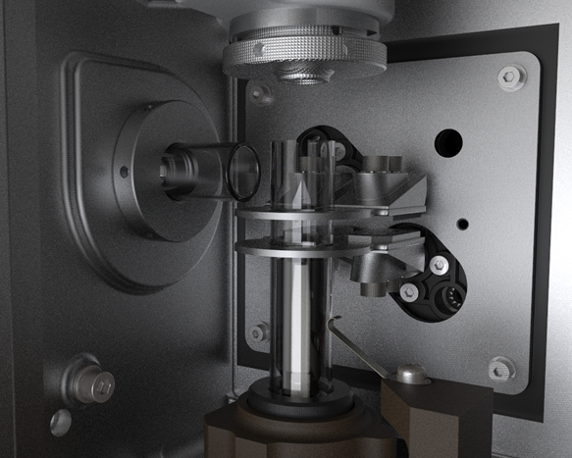
Avio 500: Flat Plate Technológia
  Robusztus, mátrix-toleráns plazma
  Csökkentett argon áramlás mellett stabil és pontos mérés
  Teljesítmény szabályozható 750 – 1500 W között
  Nincs szükség tekercs hűtésre
  Kevesebb karbantartási költség
Flat Plate technology achieves greater plasma robustness and stability because of its unique design, leading to less sample loss, greater analytical signal, lower argon consumption, and less maintenance
Patents 7,106,438 and 7,511,246

Slide 6
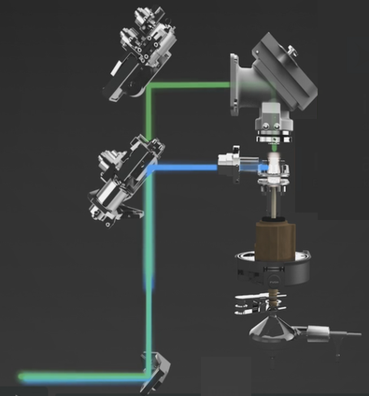
Avio 500 Dual View: Kettős plazmaleképzés
Az első Dual View ICP-OES (Optima 3000 1995)
Magas koncentrációt és nyomelemkoncentrációt is mérhetünk
Változtatható radiális megfigyelés magassága és az axiális leképzés mélysége
1500 W mind axiális és radiális módban
This saves you time and money.
Pénz és idő megtakarítás
Notes:
Competitive argument against Agilent 5110 is that they cannot analyze high and low levels in UV and Vis using Synchronous DV
Would you like to choose how you analyze your elements?

Slide 7
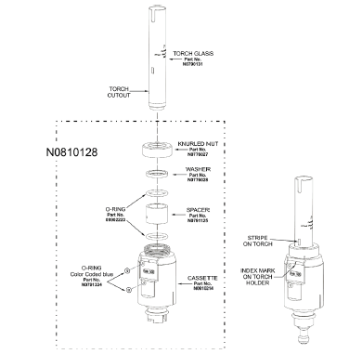
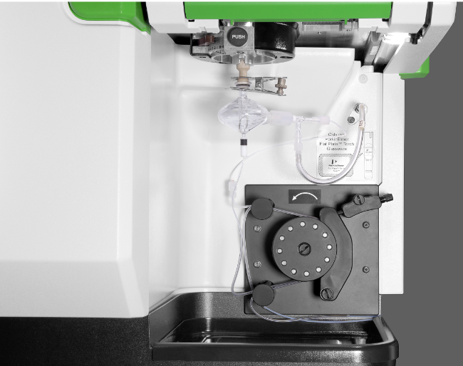
Avio 500 Megoldás különféle mátrixokra
Vertikális plazma gyorsan cserélhető torch modullal
  Gyors, könnyű beszerelés
  Eltávolítható külön az injektor, könnyű karbantartás
  Kompatibilis különféle porlasztóval és ködkamrával
  LED fény

Slide 8
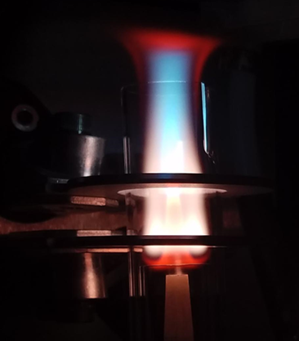
Avio 500: Vertikális torch
Függőleges helyzetű plazmafáklya
Kevés részből áll a fáklya
  Nincs szükség szerszámos ládára
  Kézzel kiszerelhető
  Gyorsan cserélhető modulok
Könnyű és költséghatékony karbantartás
  Különálló injektor könnyen elválasztható a fáklyától
Önpozícionáló
Állítható, még működés közben is
Számos mintabeviteli kiegészítő, amelyek leegyszerűsítik a mintaelemzést a minta mátrixától függetlenül

Slide 9
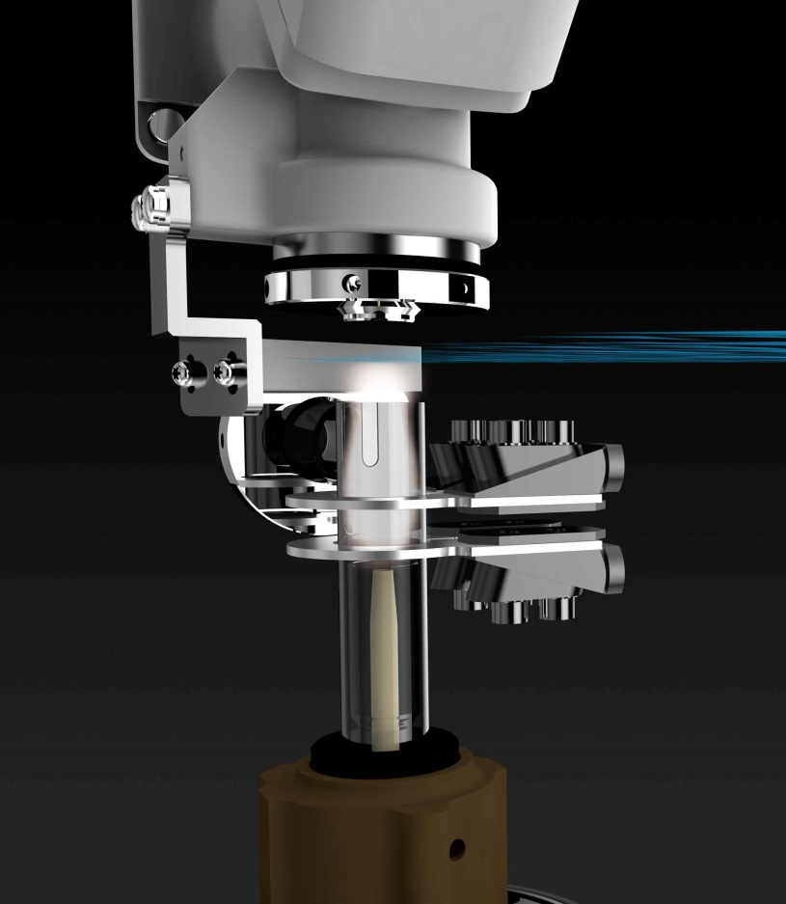
Avio 500: PlasmaShear
PlasmaShear
Növeli az üzemidőt és a pontosságot
Növelt teljesítmény
Plazma hideg végének levágása Ar használata nélkül
Növelt lineáris tartomány
Kevesebb hígítás
Kiküszöböli az önabszorpciót
Csökkenti a karbantartási költséget
Mátrixtól független
Plazma hideg végének levágása sűrített levegő segítségével
Notes:
Do you enjoy doing maintenance?
Are you interested in saving money?
Would your analysts be happy to put their hands in the torchbox?

Slide 10
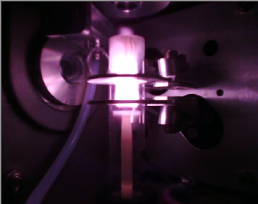
Avio 500: PlasmaCam
    Valós idejű plazma figyelés
    Ellenőrizhetők a minta komponensei
    Leegyszerűsíti a módszerfejlesztést
    Távoli diagnosztika
    Oktatóeszköz
Az első integrált kamera a plazma megfigyelésére
Notes:
How much time does your staff spend on method development?
How much time do they spend on training?
Is remote support important to you?

Slide 11
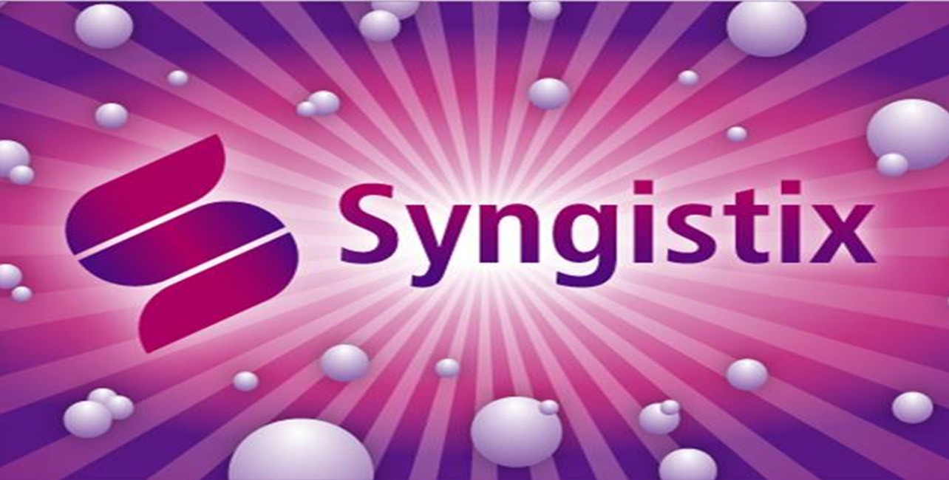
Syngistix 3.0
Újítások:
Windows 10 kompatibilis
Argon Quick Change szoftver
1.5 óra bemelegedési idő teljesen kikapcsolt állapotból
(Optima 8300 kb. 3.5 – 4 óra)

Slide 12
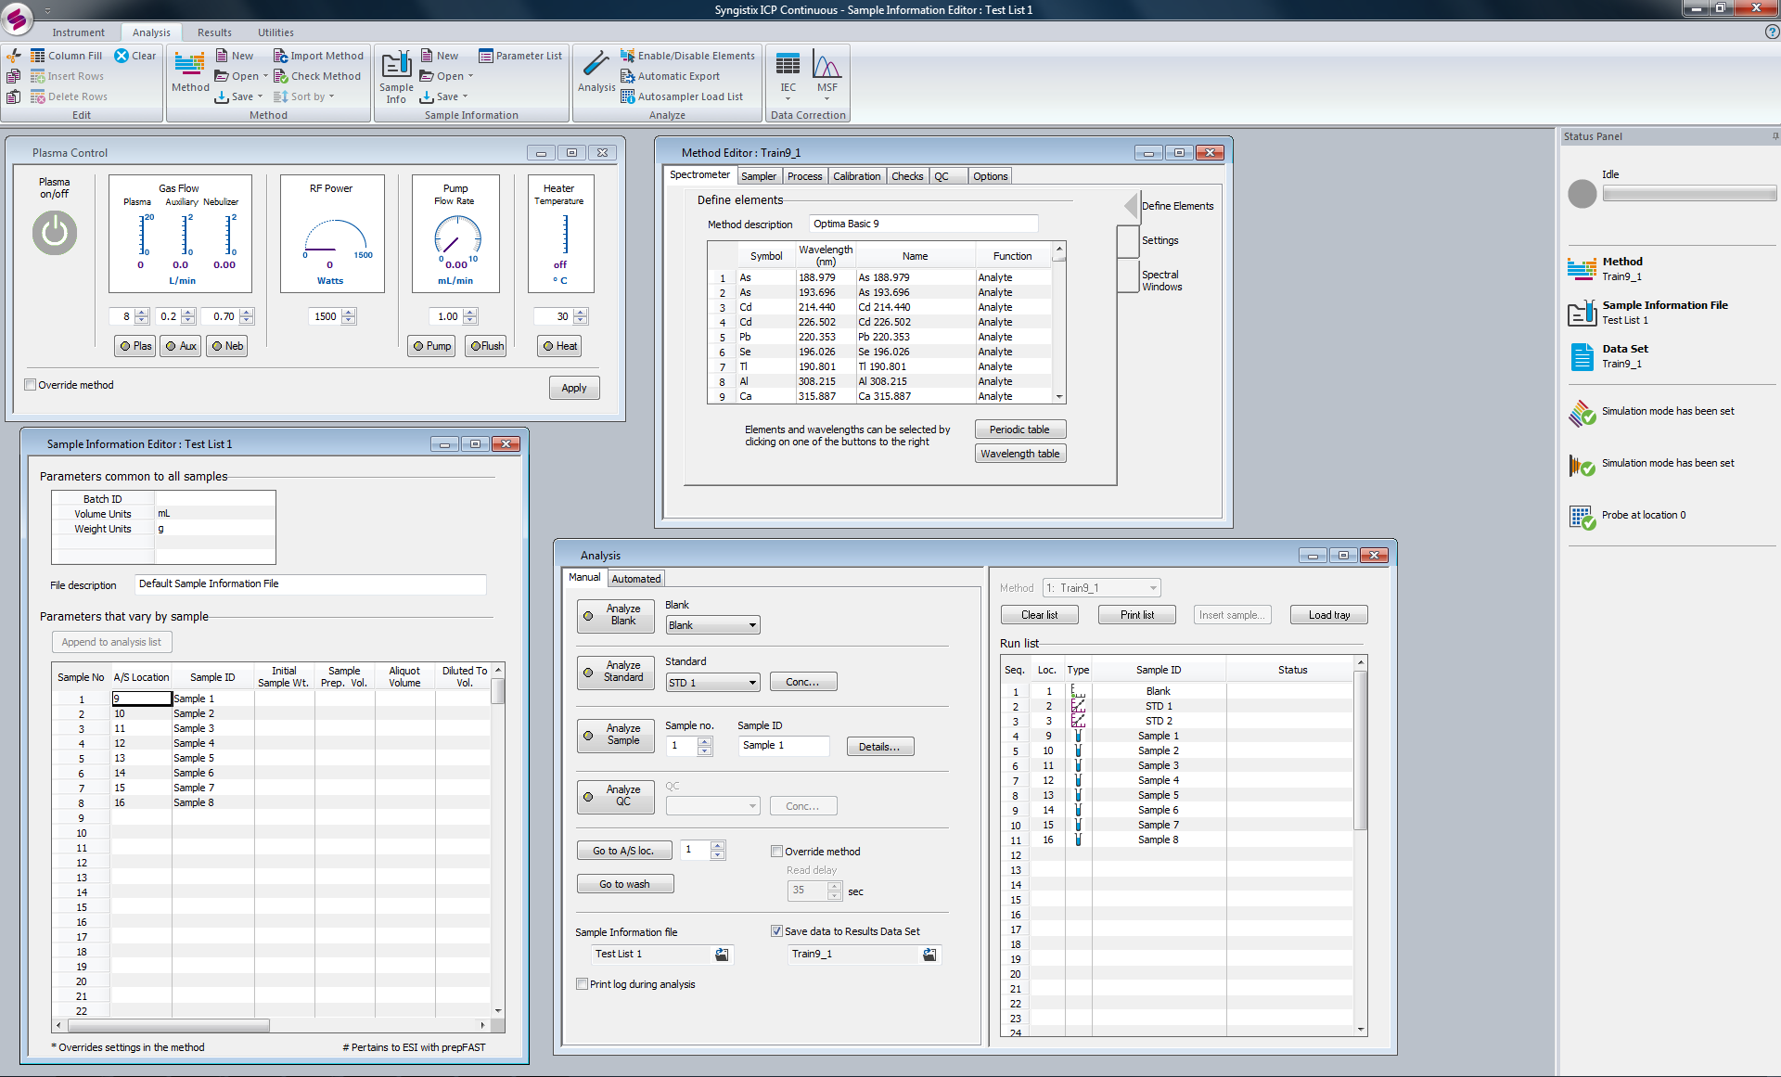
Syngistix: Új külső…
Tabbed Ribbon Style Toolbar
New Status Panel With Quick Links
New Merged Analysis Window Combines Manual and Automated Analysis!
Alternate Line Shading to Make Tables Easier to Read
Lighter and Brighter Color Palette for Graphics!
Windows 10 kompatibilitás

Slide 13
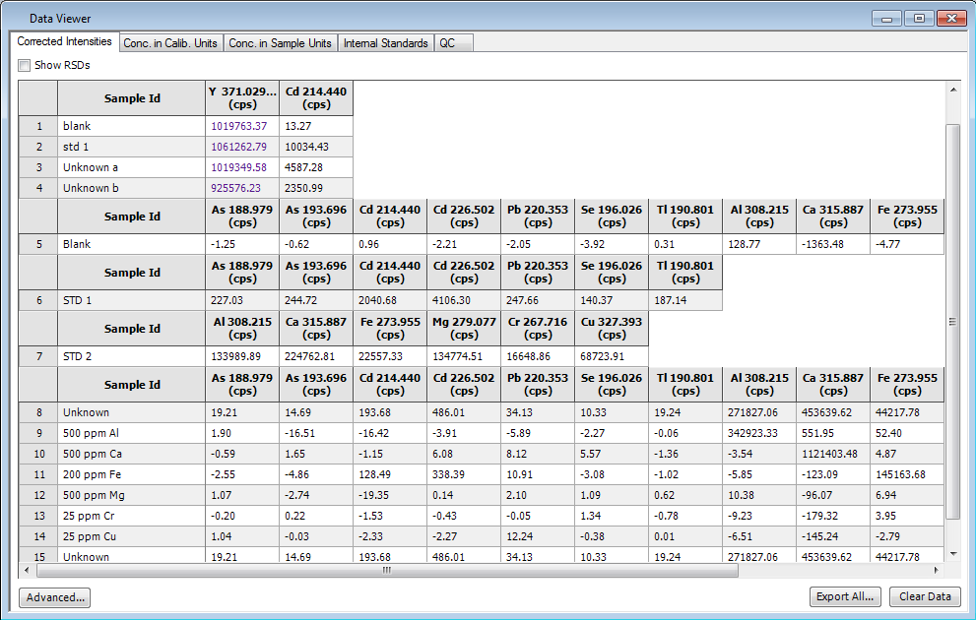
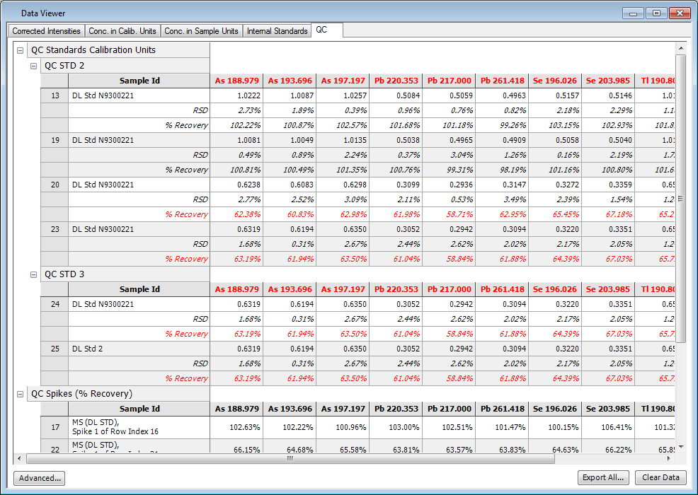
Syngistix: Cross-Tab Data Viewer
Táblázatosan jeleníti az eredményeket
Adatok áttekintése: 5 különálló táblázat
  Korrigált intenzitások
  Koncentráció (kalibráló egység)
  Koncentráció (minta egység)
  Belső Standard
  QC
  Belső Standard recovery plots
Egy gombnyomással exportálható adatok Excel formátumba

Slide 14
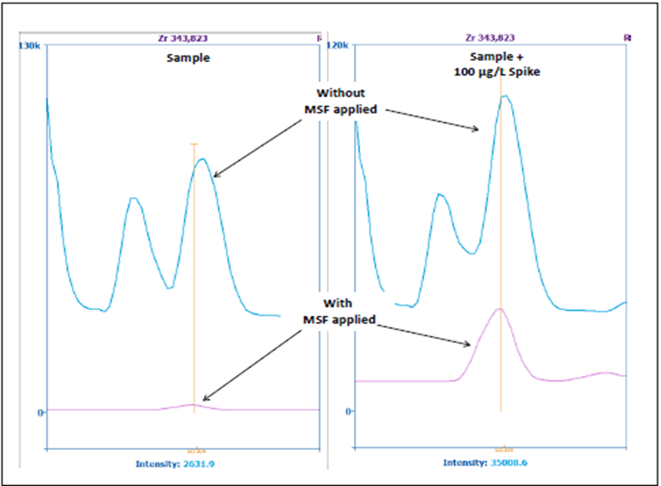
Syngistix: MSF – Multicomponent Spectral Fitting
Jelentősen javítja az eredményeket
Automatikus szimultán spektrális és háttérkorrekció
A spektrum teljes szegmensét használja az analit körül
Nincs szükség hullámhossz kalibrációra vagy háttérkorrekcióra
Könnyen beállítható
Notes:
What are you doing to make sure you are getting the correct answer?
How much of a concern is that to you?

Slide 15
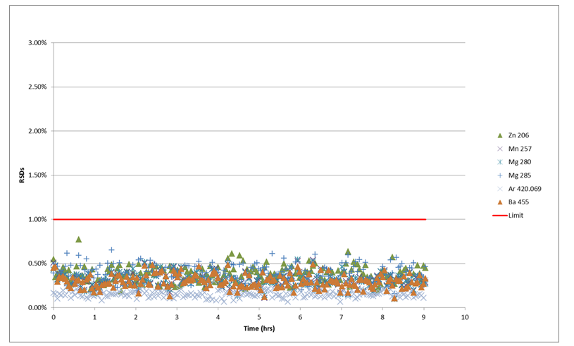
Avio 500 Teljesítménye: Felülmúlhatatlan stabilitás
Precizitás 9 óra folyamatos működés után
Meinhard Type K1 and standard baffled cyclonic spray chamber
9-hour stability run results in <1% RSD

Slide 16
Avio 500

Slide 17
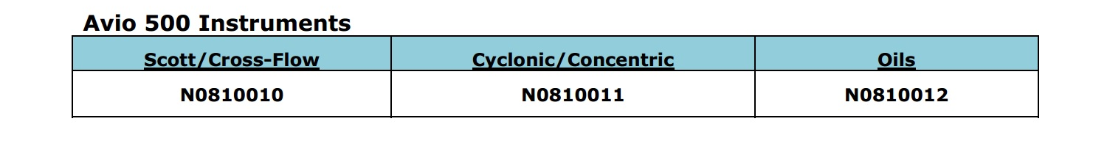
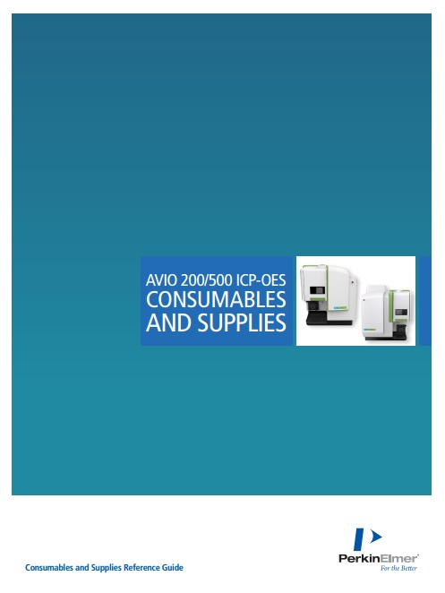
Konfigurációk
Többféle megoldás, felhasználási területtől függően
Számos opcionális kiegészítő, specifikus felhasználásra
3 Főkonfiguráció:
Scott ködkamra / keresztáramú porlasztó
Ciklon ködkamra / koncentrikus porlasztó
Olajapplikáció
Notes:
What are you doing to make sure you are getting the correct answer?
How much of a concern is that to you?

Slide 18
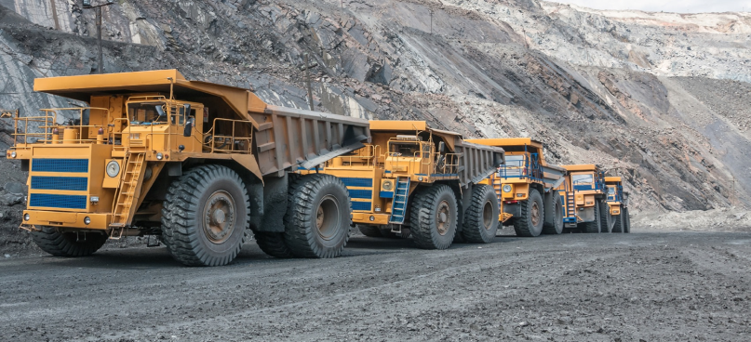
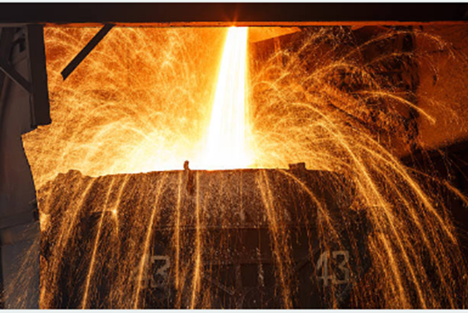
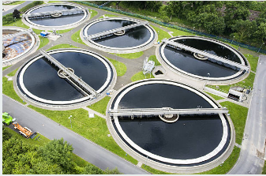
Avio 500 Application Notes
Petrolkémiai
  In-service oils following ASTM D5185
Kohászati
  Traces in Nickel
  Traces in Lead
  Benefits of MSF in a simulated steel digest
Környezeti
  U.S. EPA 200.7 for wastewaters

Slide 19
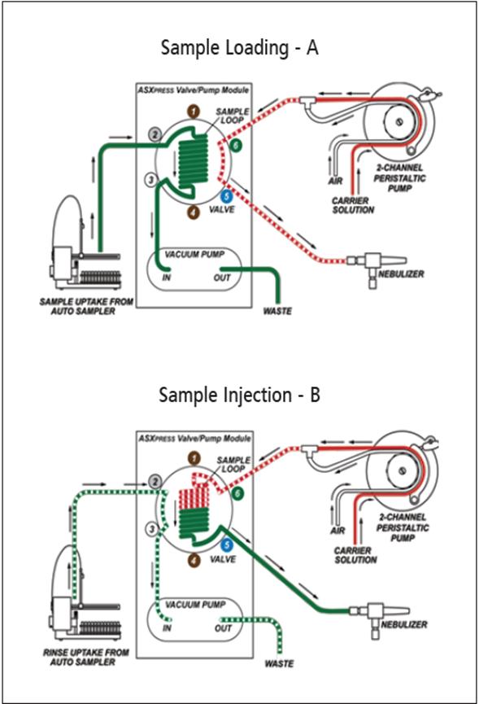
Olajapplikáció – ASTM D5185
Sheltonban kidolgozott módszer
A metódust tesztelték & validálták a Caterpillarnál
Avio 500 hasonló az Optima 7300 V kialakításhoz
Kondíciók olajmintáknál
  Plasma Gas Flow = 10 L/min
  Torch Position = -4
Cetac autosampler kompatibilitás
  Sample-to-sample time = 25 sec
  ASX-280 Oils compact autosampler

Slide 20
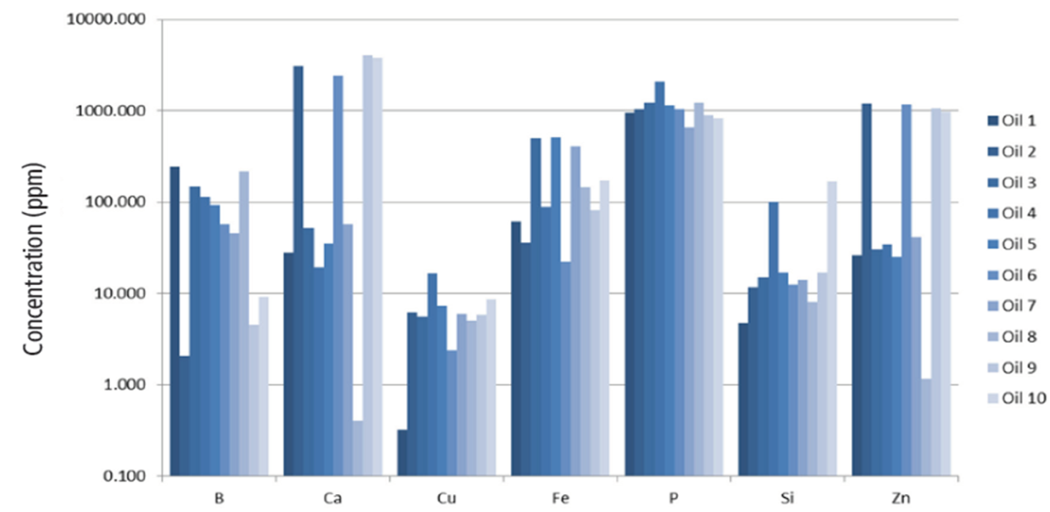
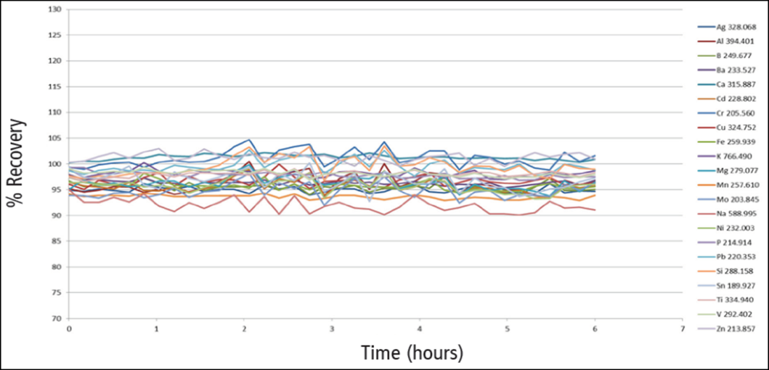
Analysis of In-Service Oils – ASTM D5185
7 Elements in 10 Random Samples
Pontos
  Large & small variations detected sample-to-sample
Stabil
  QC Recoveries of + 10% over 6 hours
QC Recoveries: 332 Samples over 6 Hours

Slide 21
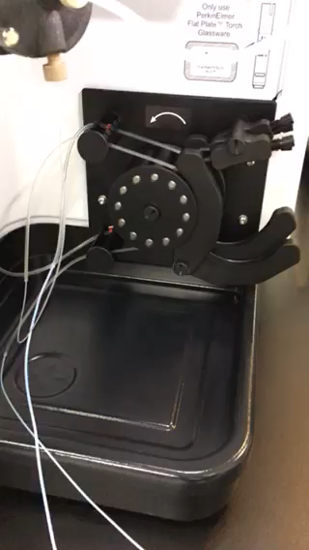
Összefoglalás: 15 újítás az Optima szériához képest
Kis méret
Vertikális torch
Nincs rézszalag a torchon
Új torch casette
Optikai rendszer burkolata alumínium
1,5 óra bemelegedési idő teljesen kikapcsolt állapotból
Jelentősen jobb fény átjutás
Minden elektronikus panel fekete
Argon quick-change mód
Fejlesztett, jobb felbontású PlasmaCam
Olajkonfiguráció
LED lámpa
Kisebb injektor
4-csatornás, 12-görgős perisztaltikus pumpa
Syngistix: Windows 10 kompatibilitás

Slide 22
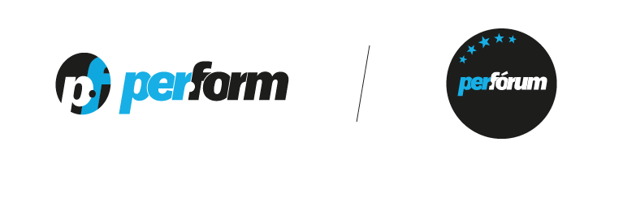
Köszönöm a figyelmet!
Jurdi Dániel
+36 30 630 3645
jurdi.daniel@per-form.hu
Per-Form Hungária Kft.
1142 Budapest, Ungvár u. 43. / Mobil: +36 30 630 3645
Telefon: +3612511116 / Fax: +3612511461
www.per-form.hu

